Slide 1
Технология проведения содержательного анализа уровня выполнения отдельных заданий КИМ участниками ЕГЭ по предметам
ГБУ РЦОКО
В помощь методистам МОУО и образовательных организаций

Slide 2
Для проведения содержательного анализа уровня выполнения отдельных заданий КИМ участниками ЕГЭ предлагается следующая процедура, использующая возможности программы Excel.
Из протокола результатов ЕГЭ по предмету, показанных участниками ОО района (школы), выделяем 2 столбца (по иностранным языкам – 3)
ППЭ | ОО |  |  |  |  | В | С | Первич- ный балл | Тесто-вый балл
180 | 401101 |  |  |  |  | +++++-+5+++++++2+++++++++4 | 1(1)6(6)1(1)1(1)2(2)2(2)3(3)3(3)2(2)2(2)1(1)1(1) | 58 | 98
180 | 303105 |  |  |  |  | -+-++-+4+++-+++2+++++--+-4 | 1(1)5(6)1(1)1(1)2(2)1(2)1(3)2(3)1(2)1(2)1(1)1(1) | 44 | 71
808 | 301603 |  |  |  |  | +++++++5+-+-++-1++++++--+4 | 1(1)5(6)1(1)1(1)2(2)2(2)3(3)1(3)1(2)2(2)1(1)1(1) | 49 | 80
180 | 302107 |  |  |  |  | +++++++5+++-+++2+-++-++++4 | 1(1)5(6)1(1)1(1)2(2)2(2)2(3)0(3)2(2)2(2)1(1)1(1) | 51 | 84

Slide 3
2. Далее предстоит разделить данные в объединенных столбцах на текст по отдельным столбцам.
Поскольку новые столбцы будут добавляться справа от исходного, переносим 1-столбец правее 2-го
Задания с кратким ответом | Задания с развёрнутым ответом
+++++++++++- | 0(2)0(2)0(2)0(3)0(3)0(4)0(4)
-++--------- | 0(2)0(2)0(2)0(3)0(3)0(4)0(4)
-+++-------- | 0(2)0(2)0(2)0(3)0(3)0(4)0(4)
++-++-+++--- | 0(2)0(2)0(2)0(3)0(3)0(4)0(4)
+++----+---- | 0(2)0(2)0(2)0(3)0(3)0(4)0(4)
------------ | 0(2)0(2)0(2)0(3)0(3)0(4)0(4)
-+-++--++--+ | 0(2)0(2)0(2)0(3)0(3)0(4)0(4)
++-++------- | 0(2)0(2)0(2)0(3)0(3)0(4)0(4)
++++++-+++-+ | 0(2)0(2)0(2)0(3)0(3)0(4)0(4)
----+---+--- | 0(2)0(2)0(2)0(3)0(3)0(4)0(4)
Задания с развёрнутым ответом | Задания с кратким ответом
0(2)0(2)0(2)0(3)0(3)0(4)0(4) | +++++++++++-
0(2)0(2)0(2)0(3)0(3)0(4)0(4) | -++---------
0(2)0(2)0(2)0(3)0(3)0(4)0(4) | -+++--------
0(2)0(2)0(2)0(3)0(3)0(4)0(4) | ++-++-+++---
Vby/0(2)0(2)0(2)0(3)0(3)0(4)0(4) | +++----+----
0(2)0(2)0(2)0(3)0(3)0(4)0(4) | ------------
0(2)0(2)0(2)0(3)0(3)0(4)0(4) | -+-++--++--+
0(2)0(2)0(2)0(3)0(3)0(4)0(4) | ++-++-------
0(2)0(2)0(2)0(3)0(3)0(4)0(4) | ++++++-+++-+
0(2)0(2)0(2)0(3)0(3)0(4)0(4) | ----+---+---

Slide 4
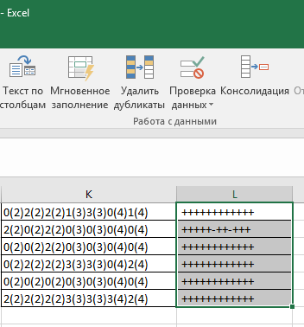
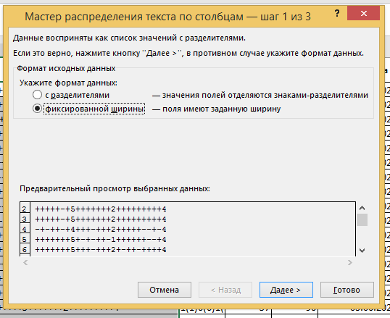
3. Выделяем столбец (без строки заголовков), который предстоит разделять, и в строке «Меню» активируем «Данные», кликаем «Текст по столбцам»
4. В появившемся окне «Мастер распределения текста по столбцам» выбираем «фиксированной ширины» и затем «Далее»

Slide 5
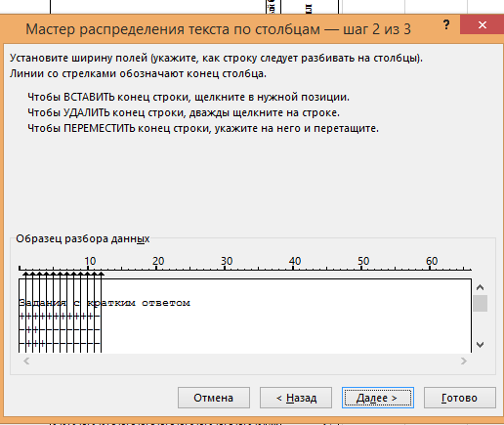
5. Следуя указаниям «Мастера» линиями со стрелками разбиваем строку на столбцы, затем «Далее» и «Готово».
Оценка каждого ответа по заданиям (+ , - или балл) теперь расположена в отдельном столбце.
Результат разделения текста по столбцам
Задания с развёрнутым ответом | Задания с кратким ответом
0(2)0(2)0(2)0(3)0(3)0(4)0(4) | + | + | + | + | + | + | + | + | + | + | + | -
0(2)0(2)0(2)0(3)0(3)0(4)0(4) | - | + | + | - | - | - | - | - | - | - | - | -
0(2)0(2)0(2)0(3)0(3)0(4)0(4) | - | + | + | + | - | - | - | - | - | - | - | -
0(2)0(2)0(2)0(3)0(3)0(4)0(4) | + | + | - | + | + | - | + | + | + | - | - | -
0(2)0(2)0(2)0(3)0(3)0(4)0(4) | + | + | + | - | - | - | - | + | - | - | - | -
0(2)0(2)0(2)0(3)0(3)0(4)0(4) | - | - | - | - | - | - | - | - | - | - | - | -
0(2)0(2)0(2)0(3)0(3)0(4)0(4) | - | + | - | + | + | - | - | + | + | - | - | +
0(2)0(2)0(2)0(3)0(3)0(4)0(4) | + | + | - | + | + | - | - | - | - | - | - | -
0(2)0(2)0(2)0(3)0(3)0(4)0(4) | + | + | + | + | + | + | - | + | + | + | - | +

Slide 6
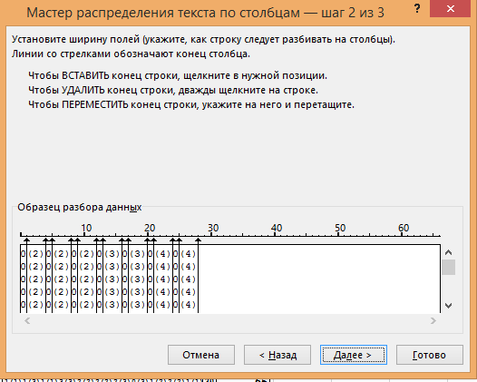
Переносим объединенный столбец «Задания с развернутым ответом» в позицию справа от разделенных столбцов и повторяем п.п. 2-5.
 | Задания с кратким ответом |  |  |  |  |  |  |  |  |  |  |  | Задания с развёрнутым ответом
 | + | + | + | + | + | + | + | + | + | + | + | - | 0(2)0(2)0(2)0(3)0(3)0(4)0(4)
 | - | + | + | - | - | - | - | - | - | - | - | - | 0(2)0(2)0(2)0(3)0(3)0(4)0(4)
 | - | + | + | + | - | - | - | - | - | - | - | - | 0(2)0(2)0(2)0(3)0(3)0(4)0(4)
 | + | + | - | + | + | - | + | + | + | - | - | - | 0(2)0(2)0(2)0(3)0(3)0(4)0(4)
 | + | + | - | + | + | - | - | - | - | - | - | - | 0(2)0(2)0(2)0(3)0(3)0(4)0(4)
Особенностью записи результатов на задания с развернутым ответом является то, что после значения полученного балла за задание следует указанная в ( ) величина максимального балла, установленного за данное задание, поэтому разделять поля приходиться на разную ширину.

Slide 7
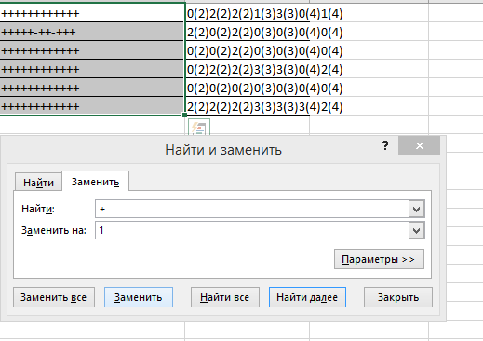
По завершении процедуры получаем разделенную таблицу
Задания с кратким ответом |  |  |  |  |  |  |  |  |  |  |  | Задания с развёрнутым ответом
+ | + | + | + | + | + | + | + | + | + | + | - | 1 | -2 | 0 | -2 | 0 | -2 | 1 | -3 | 0 | -3 | 0 | -4 | 0 | -4
- | + | + | - | - | - | - | - | - | - | - | - | 0 | -2 | 1 | -2 | 0 | -2 | 0 | -3 | 0 | -3 | 0 | -4 | 1 | -4
- | + | + | + | - | - | - | - | - | - | - | - | 2 | -2 | 2 | -2 | 1 | -2 | 3 | -3 | 1 | -3 | 1 | -4 | 0 | -4
+ | + | - | + | + | - | + | + | + | - | - | - | 0 | -2 | 0 | -2 | 0 | -2 | 0 | -3 | 0 | -3 | 0 | -4 | 0 | -4
6. В столбцах с результатами ответов на задания с кратким ответом заменяем знак + на 1, а знак – на 0.

Slide 8
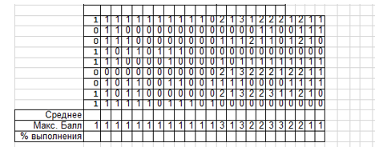
7. Ниже массива данных вставляем 3 строки:
«Среднее значение»,
«Максимальный балл»,
«Уровень выполнения, %».
Во второй строке указываем максимальное количество баллов за задание. При этом надо иметь ввиду, что во многих предметах задания и первой части могут оцениваться не в один, а более баллов. Далее из правой части удаляем столбцы -2, -3 и т.п.
Получаем таблицу с баллами

Slide 9
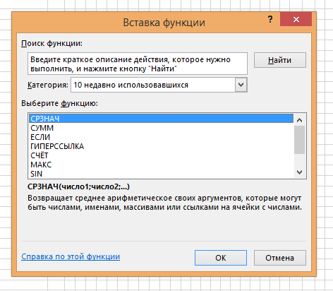
8. В строке «Среднее» осуществляем вставку функции среднее значение по столбцу «СРЗНАЧ» и «ОК», протягиваем вдоль строки и получаем среднее значение баллов по всем заданиям. Для определения уровня выполнения каждого задания, надо учесть максимальный балл – в первой ячейке строки «% выполнения» ставим =(ячейка среднее/макс. Балл)*100 и протягиваем вдоль строки – получен процент выполнения каждого задания по номерам заданий.
Среднее | 0,56 | 0,89 | 0,56 | 0,67 | 0,56 | 0,22 | 0,22 | 0,56 | 0,44 | 0,22 | 0,11 | 0,22 | 1,00 | 0,56
Макс. балл | 1 | 1 | 1 | 1 | 1 | 1 | 1 | 1 | 1 | 1 | 1 | 1 | 3 | 1
% выполнения | 56 | 89 | 56 | 67 | 56 | 22 | 22 | 56 | 44 | 22 | 11 | 22 | 33 | 56
№ задания КИМ | 1 | 2 | 3 | 4 | 5 | 6 | 7 | 8 | 9 | 10 | 11 | 12 | 13 | 14

Slide 10
Информацию о содержании заданий КИМ по предмету по номерам заданий можно найти в спецификациях и кодификаторах КИМ на сайте Федерального института педагогических измерений http://www.fipi.ru/.
Фрагмент таблицы анализа результатов ЕГЭ по математике профильной
№ зада-ния КИМ | Проверяемые требования (умения) | Требования (умения), проверяемые заданиями экзаменационной работы | Уровень слож-ности задания
 |  |  |  | Уровень выполне-ния задания , %
1 | Уметь использовать приобретенные знания и умения в практической деятельности и повседневной жизни | Анализировать реальные числовые данные, информацию статистического характера; осуществлять практические расчеты по формулам; пользоваться оценкой и прикидкой при практических расчетах | Б | 91
2 | Уметь использовать приобретенные знания и умения в практической деятельности и повседневной жизни | Определять значение функции по значению аргумента приразличных способах задания функции; описывать по графику поведение и свойства функции, находить по графику функции наибольшее и наименьшее значения; строить графики изученных функций. Описывать с помощью функций различные реальные зависимости между величинами и интерпретировать их графики; извлекать информацию, представленную в таблицах, на диаграммах, графиках | Б | 92

